Slide 1
نیاز های انرژی
رشد، ترمیم وحفظ بافت های بدن
سن، جنسیت، وزن، قد، سطح فعالیت فیزیکی، محیط، شرایط آب و هوایی، شرایط بالینی فرد
BEE (Basal energy expenditure): 60-70% TEE
REE (Resting energy expenditure)
TEF (thermic effect of food)
AT (Activity thermo genesis)
NEAT (no exercise activity thermo genesis)
TEE (Total energy expenditure)

Slide 2
انرژی
فاکتورهای مؤثر بر REE
سن (کاهش 1 %-2% به ازای کیلوگرم بافت بدون چربی (FFM) در هر دهه بعد از اواخر بلوغ)
جنسیت (5-10% بالاتر در مردان)
ترکیب بدن (هر چه توده بدون چربی بیشتر باشد میزان REE بالاتر است)
اندازه بدن (هر چه سطح بدن بیشتر باشد میزان REE بیشتر است)
آب و هوا (5-20% REE بیشتر در آب و هوای گرمسیری)
وضعیت هورمونی بدن
عوامل موثر دیگر: تب، مصرف کافئین و قهوه، نیکوتین و..

Slide 3
روش های سنجش انرژی
کالری متری مستقیم
کالری متری غیرمستقیم
Doubly Labeled Water (DLW)
پرسشنامه های فعالیت فیزیکی
فرمول های هریس بندکیت و Meflin

Slide 4
کربوهیدرات
منبع اصلی انرژی بدن انسان است و توسط گیاهان تولید می شود.
45_65% انرژی بدن را شامل می شود.
به شکل مونوساکارید، پلی ساکارید، الیگو ساکارید و فیبرها وجود دارد.
مونوساکارید ها مثل گلوکز، فروکتوز و گالاکتوز
فروکتوز قند میوه ها است و جزو شیرین ترین قند ها است.

Slide 5
کربوهیدرات
رژیم های غنی از فروکتوز مثل شکر و شربت های شیرین شده که خطرات چاقی را زیاد کرده و با خطر سندرم متابولیک و دیابت مرتبط هستند.
گالاکتوز قند شیر است و باید در بدن به گلوکز تبدیل شود. نوزادانی که با عدم توانایی متابولیزه کردن گالاکتوز هستند مبتلا به گالاکتوزومی هستند. (عقب ماندگی ذهنی در آنها شایع است).

Slide 6
کربوهیدرات
بیشترین دی ساکارید های مصرفی بدن مثل لاکتوز، ساکارز و مالتوز هستند.
پلی ساکارید ها با بیشتر از ده واحد مونوساکارید می باشند و انواع مختلفی دارند.
پلی ساکارید گیاهی مثل نشاسته (آمیلوز و آمیلوپکتین)
گلیکوژنی که در بدن انسان وجود دارد.
ذخیره کربوهیدرات در بدن نهایتا 18 ساعت باقی می ماند اما چربی ها تا 2 ماه در بدن باقی می مانند.

Slide 7
کربوهیدرات
مقدار کربوهیدرات توصیه شده در هر فرد سالم 45_65% است.
کربوهیدرات ها برای جذب حتما باید به مونوساکارید (گلوکز) تجزیه شوند.
تمام سلول ها بدن در تمام شبانه روز برای انجام فعالیت ها نیاز به گلوکز دارند.
در بدن بصورت گلیکوژن ذخیره می شود.
مغز و سلول های عصبی نمی توانند گلوکز را ذخیره کنند
درشت ملکول هایی با پیوند های پیچیده که غیر قابل هضم برای بدن می باشند تحت عنوان فیبرهای رژیمی هستند.

Slide 8
کربوهیدرات
انواه فیبرها (کاهنده چربی):
حلالیت کمتر در آب:زمان عبور غذا را در دستگاه گوارش کاهش می دهند. (توصیه برای افراد دارای یبوست)
حلالیت بیشتر: سرعت عبور مواد غذایی را کاهش می دهد و باعث کنترل اسهال می شود.
فیبرهای عملکردی:عوامل کاهنده کلسترول خون و جذب ویتامین های محلول در چربی
اثر فیبرها در کاهش کلسترول خون: فیبرها به اسیدهای صفراوی متصل می شوند و مانع باز جذب اسیدهای صفراوی در دستگاه گوارش می شوند و در نتیجه دستگاه گوارش و سیستم کبدی جهت ساختن اسیدهای صفراوی به اجبار از کلسترول بدن استفاده می کنند و باعث کاعش کلسترول خون می شوند.

Slide 9
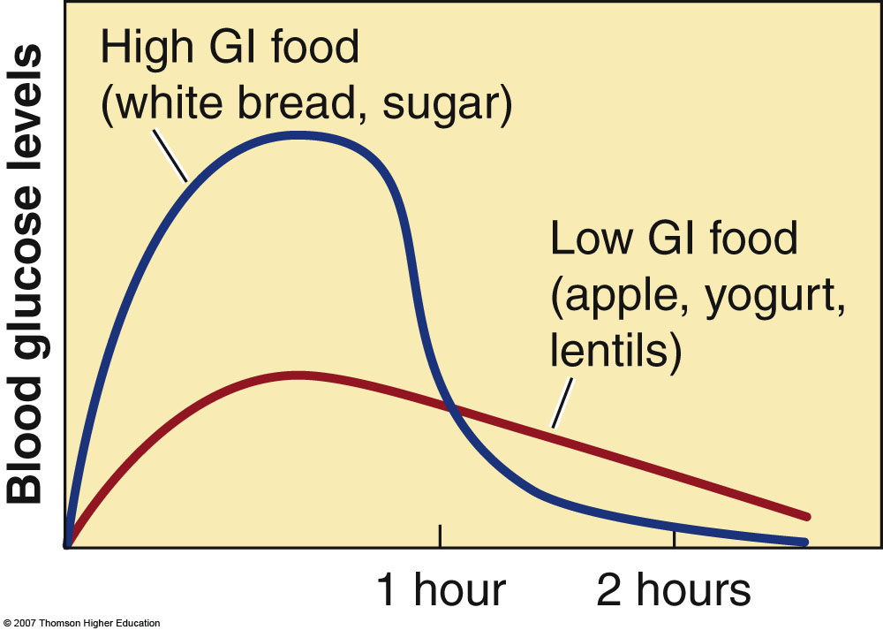
اندیس گلاسیمیک: میزان افزایش قند خون پس از مصرف کربوهیدرات ها
GI number, blood sugar response

Slide 10
عوامل موثر بر شاخص گلایسمیک
ساختار شیمیایی کربوهیدرات
فرآیند جذب
اندازه ذره ماده غذایی
ترکیب و زمان مصرف وعده غذایی گذشته
تاثیر اثر جذب چربی، فیبر و یا پروتئین ها

Slide 11
چربی و روغن ها
چربی و روغن تری گلیسریدهایی با میزان مختلف از اسیدهای چرب اشباع و غیر اشباع
چربی-عموما در دمای اتاق بصورت جامد هستند و میزان اسید چرب اشباع بالایی دارند.
روغن- عموما در دمای اتاق بصورت مایع هستند.
در یک رژیم غذایی نباید بیشتر از 30% کالری از چربی/روغن تامین شود.
اسید چرب اشباع باید کمتر از 10% کالری را تامین کند.
اسید های چرب تک اشباعی باید کمتر از 10-20% از رژیم غذایی را تامین کند.

Slide 12
رژيمهاي غذايي پر چربي با سرطان، چاقي ،ديابت و بيماريهاي قلبي – عروقي مرتبط هستند.
اضافه وزن و چاقي در بسياري از كشورها به يك اپيدمي تبديل شده است.
در ايالات متحده حدود 65 درصد مردم اضافه وزن دارند(BMI>25 ) و حدود 23 درصد مردم مبتلا به چاقي هستند(BMI>30 ).
RDA چربي 30 درصد كل كالري مصرفي است در حاليكه مصرف متداول چربي در بسياري ازكشورها نزديك 38 درصد است.

Slide 13
پروتئین ها
در ساختمان خود دارای گروه نیتروژن هستند.
از کنارهم قرار گرفتن اسیدهای آمینه پروتئین تشکیل می شود.
دارای سوخت و ساز بسیار بالایی هستند 10 تا 15% انرژی بدن صرف سوخت و ساز پروتئین ها می شود.

Slide 14
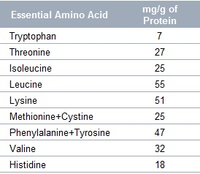
پروتئین ها
غذاهای تامین کننده اسیدهای آمینه ضروری:
غلات و حبوبات
لبنیات و غلات
حبوبات و دانه ها

Slide 15
اصلاح کیفیت پروتئین ها
برخی انواع پروتئین ها دارای انواع اسیدهای آمینه ضروری بوده ولی ممکن است میزان یکی از آنها نسبتا کم باشد. چنین پروتئین هایی نسوج بدن را ترمیم می نمایند اما رشد کافی تامین نخواهد شد. این پروتئین ها را incomplete می نامند. اسید آمینه ای که به مقدار کم وجود دارد اسید آمینه محدود کننده (limiting amino acids) می نامند. مثل اسید امینه آرژنین در کازئین و متیونین در ماهی و تخم مرغ.
مخلوط کردن دو نوع پروتئین گیاهی یا افزودن مقدار کمی پروتئین حیوانی به یک پروتئین غیر کامل باعث بالا رفتن ارزش بیولوژیکی آن می شود.به طور مثال از ترکیب گندم که فاقد لیزین ، ترئونین و تریپتوفان است با لوبیای سویا که فقط فاقد متیونین است، مخلوطی حاصل می شود که حاوی تمام اسیدهای آمینه ضروری است.یا مصرف مقداری شیر با فراورده های گندم الگوی اسیدهای آمینه ضروری در گندم را اصلاح می کند و موجب بالا رفتن ارزش بیولوژیکی پروتئین گندم می شود.

Slide 16
عدم تحمل گلوتن (بیماري سلیاك)
به آن آنتروپاتی گلوتن نیز اطلاق می شود.
یکی از اختلالات ارثی سیستم ایمنی بدن است که در اثر آسیب مخاط روده کوچک در پی مصرف گلوتن ایجاد می شود. در نتیجه جذب موادمغذي و ویتامینها نیز مختل می گردد. این بیماری در نتیجه تولید
آنتی باديهاي IgA وIgG در واکنش به گلوتن ایجاد می شود.
با توجه به اینکه آنزیم لاکتاز از نوک پرزهای روده ترشح می شود لذا در اثر ازبین رفتن پرزها آنزیم لاکتاز ترشح نشده و بیماری عدم تحمل لاکتوز را به همراه دارد.

Slide 17
اساس درمان بیماری سلیاک، رژیم غذایی فاقد گلوتن است که در آن کلیه مواد غذایی حاوی گلوتن حذف می‌شوند.
در بیشتر افراد، رعایت رژیم ذکر شده سبب توقف علائم می‌شود، به دنبال رعایت رژیم بدون گلوتن، آسیب‌های ایجاد شده در روده کوچک ترمیم و از ایجاد آسیب‌های بیشتر پیش‌گیری می‌شود.
ترمیم پرزهای روده کوچک از زمان آغاز رعایت رژیم فاقد گلوتن شروع می‌شود و زمان دوره بهبودی، به طور معمول ۳ تا ۶ ماه خواهد بود، که البته این دوره در بزرگسالان به ۲ سال هم می‌رسد.
رژیم فاقد گلوتن، نیاز همیشگی فرد مبتلا به سلیاک است.

Slide 18
حبوبات شامل کمپلکسی از کربوهیدراتها هستند ( فیبر رژیمی، نشاسته مقاوم ، الیگوساکاریدها) ، پروتئین زیادی دارند و ترکیب اسیدهای آمینه مطلوب و لیزین بالایی دارند. حاوی ویتامین و املاح مناسب ( ویتامین B، فولاتها، آهن) ،آنتی اکسیدانهای قوی و پلی فنلهای مناسب می باشند. همچنین گلوتن ندارند و اندیس گلیسمسک پایینی دارند و مناسب افراد دیابتی، بیماریهای قلبی و مبتلایان بیماری سلیاک هستند.

